Slide 1

PROGETTO ELABORATO BASI DI DATI
GESTIONE DI UNA AZIENDA DI STAMPE 3D
Francesco Pio Fontana N46005532, Giacomo Basilica N46004986, Antonio Golia N46004896

Slide 2
ESIGENZA
Si vuole gestire, attraverso una base dati, gli stadi di produzione di un oggetto in un’azienda di stampe 3D. Esso viene richiesto, attraverso un progetto, da un committente. Il progetto viene sviluppato da uno o più dipendenti. Una volta terminato lo sviluppo, esso viene gestito da una o più stampanti che provvederanno alla realizzazione vera e propria dell’oggetto.

Slide 3
DEFINIZIONI SCHEMA BASE DATI - ENTITÀ
Committente: colui che commissiona un lavoro, indipendentemente dall’entità o dall’importo. Esso può essere una persona fisica (privato) oppure una persona giuridica (ente pubblico).
Esso è identificato, se privato, dal codice fiscale, se pubblico, da una partita iva. In entrambi i casi sono di nostro interesse: nome, cognome, indirizzo, città, email e cellulare.
Un committente, attraverso la richiesta, può indicare quante copie di quel progetto vuole stampare, il budget e imporre una data di scadenza.

Slide 4
DEFINIZIONI SCHEMA BASE DATI - ENTITÀ
Progetto: schema preparatorio di un possibile oggetto da stampare, composto o meno da più pezzi, richiesto/i dal committente, da realizzare mediante un insieme di operazioni. Può essere in corso di svolgimento o già completato.
Esso è identificato da un titolo, descrizione, materiale necessario e budget.
Ogni progetto viene avviato in un preciso giorno e si conclude in una data vicina o esattamente indicata dal committente.
Nel caso in cui l’oggetto/i non dovesse risultare pronto entro la data di scadenza, il committente avrà tutto il diritto di recedere l’ ordine.

Slide 5
DEFINIZIONI SCHEMA BASE DATI - ENTITÀ
Versione: risultato corrispondente a un determinato stato nello sviluppo del progetto, non per forza definitivo.
Ogni versione è composta dal suo file di stampa.
Questo file è relativo ad un solo progetto, il quale può essere composto anche da più pezzi.

Slide 6
DEFINIZIONI SCHEMA BASE DATI - ENTITÀ
Stampante: macchina da lavoro preposta a realizzare fisicamente il prodotto partendo dalla versione approvata e definitiva. È caratterizzata dalla data di acquisto, l’azienda produttrice, dal modello e dall’indirizzo IP. Inoltre ciascuna stampante è abilitata, o meno, alla stampa in diversi formati, ovvero: PLA (acido polilattico), PETG (polietilene), ABS (termopolimero), TPU (materiale termoplastico elastico).

Slide 7
DEFINIZIONI SCHEMA BASE DATI - ENTITÀ
Oggetto: prodotto finito derivato dal processo di stampa. È costituito dal suo peso e dalle sue dimensioni, dal costo, nonché dal suo ambito di utilizzo. Inoltre, l’iter che porta alla realizzazione dell’oggetto, prevede un tempo di inizio e di fine stampa.

Slide 8
DEFINIZIONI SCHEMA BASE DATI - ENTITÀ
Dipendente: persona incaricata alla realizzazione del progetto (sviluppatore, identificato dalla matricola con prefisso ‘dev’) e gestione delle operazioni lato stampante (tecnico, identificato dalla matricola con prefisso ‘tec’) da svolgere durante il processo di creazione dell’oggetto, di cui ci interessano: nome, cognome, data di assunzione e codice fiscale.
È possibile visualizzare l’elenco dei dipendenti appartenenti all’uno o l’altro gruppo eseguendo le viste segnate nelle successive diapositive.

Slide 9
TAVOLA DEI SINONIMI
concetto | sinonimi
dipendente | Impiegato, lavoratore
oggetto | prodotto
progetto | Piano, prospetto

Slide 10
TAVOLA DEL DIMENSIONAMENTO
entità | Numero occorrenze
committente | 100
progetto | Almeno 1 per committente
stampante | > 0
dipendente | > 0
oggetto | Max 1 per stampante
versione | Almeno 1 per progetto

Slide 11
VINCOLI
codice | descrizione
v1 | Un committente deve richiedere almeno un progetto
v2 | In un progetto la data di consegna deve essere inferiore alla sua data di scadenza prevista dal committente
v3 | Un dipendente può lavorare a progetti diversi
v4 | Un progetto può coinvolgere massimo una stampante
v5 | Una stampante può produrre massimo un oggetto alla volta
v6 | Un dipendente può gestire o meno la stampante, in base al suo incarico
v7 | Per un progetto ci deve essere almeno una versione
v8 | In un progetto da sviluppare il numero di pezzi (che compongono un oggetto da realizzare) deve essere almeno 1
v9 | La somma totale del costo di ogni pezzo di un oggetto non deve superare il budget

Slide 12
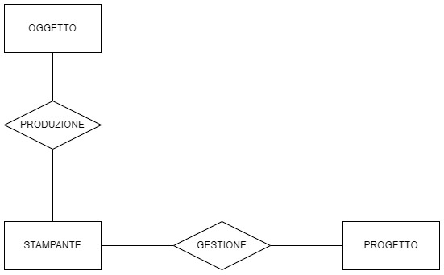
SCHEMA SCHELETRO

Slide 13
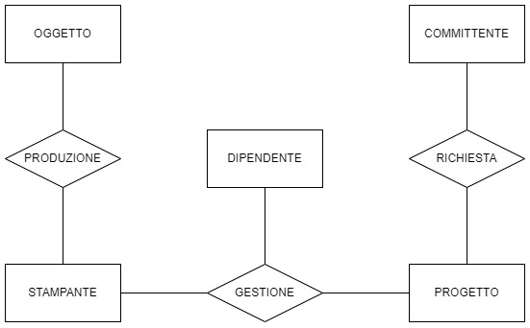
PRIMO RAFFINAMENTO
Un primo raffinamento consiste nell’aggiunta di due entità e un’associazione:
Dipendente(tecnico) che va ad inserire il progetto all’interno della stampante;
committente che sviluppa e richiede un progetto da poi successivamente stampare;
richiesta

Slide 14
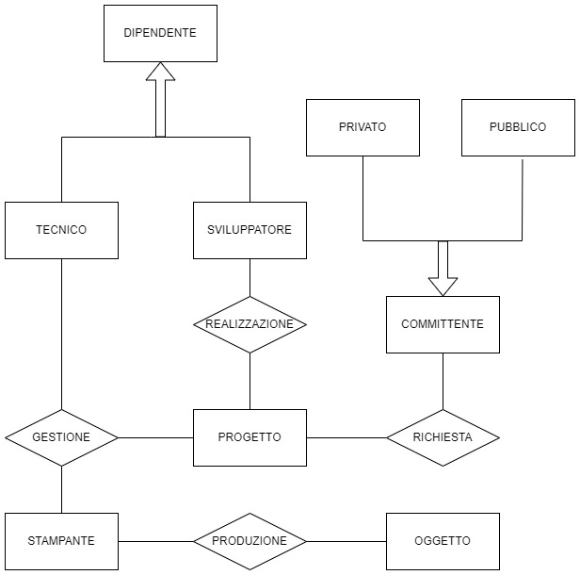
SECONDO RAFFINAMENTO
Nel secondo raffinamento, invece, abbiamo ampliato la struttura aggiungendo:
Il committente ha l’unico compito di richiedere il progetto; è una superclasse che contiene al suo interno due sottoclassi: Privato e Pubblico;
Dipendente, divenuto a questo punto superclasse, contiene al suo interno due sottoclassi:
Tecnico che si occupa solamente della gestione;
Sviluppatore che si occupa della realizzazione del progetto;

Slide 15
TAVOLA DELLE OPERAZIONI
cod | descrizione | tipo | frequenza
op1 | Determinare quante e quali richieste sono in scadenza | INTER | 1 volta al settimana
op2 | Determinare quante versioni ha un progetto | INTER | 1 volta al mese
op3 | Determinare quale versione ha coinvolto una stampante | INTER | 1 volta al giorno
op4 | Determinare a quali progetti ha preso parte un dipendente | INTER | 1 volta al mese
op5 | Esaminare i progetti proposti da uno specifico committente | INTER | 1 volta a settimana
op6 | Determinare con quali stampanti un dipendente ha interagito | INTER | 1 volta al giorno
op7 | Determinare la durata di realizzazione di un progetto | BATCH | 1 volta al giorno
op8 | Determinare la durata di stampa di un oggetto | BATCH | 1 volta al giorno

Slide 16
SCHEMA ER SEMPLIFICATO
Nel terzo e ultimo raffinamento abbiamo cercato di ottimizzare lo schema e inoltre siamo passati all’aggiunta di cardinalità e attributi.
Il primo passo è stato risolvere le gerarchie: entrambe facevano parte del caso totale-sovrapposto, quindi abbiamo aggiunto attributi che identificassero di quale tipo stiamo parlando e eventualmente lasciando nulli alcuni campi.
Successivamente abbiamo inserito un attributo multi-valore in progetto chiamato versione, che poteva assumere più valori per una singola occorrenza dell’entità. Abbiamo quindi deciso di sostituirlo con un’entità la quale a sua volta possiede gli attributi che si possono ripetere, legandola poi a gestione.
Per quanto riguarda gli identificatori abbiamo cercato di inserire variabili che fossero uniche e limitare, tramite apposite tabelle di codifiche, eventuali sovrapposizioni.

Slide 17
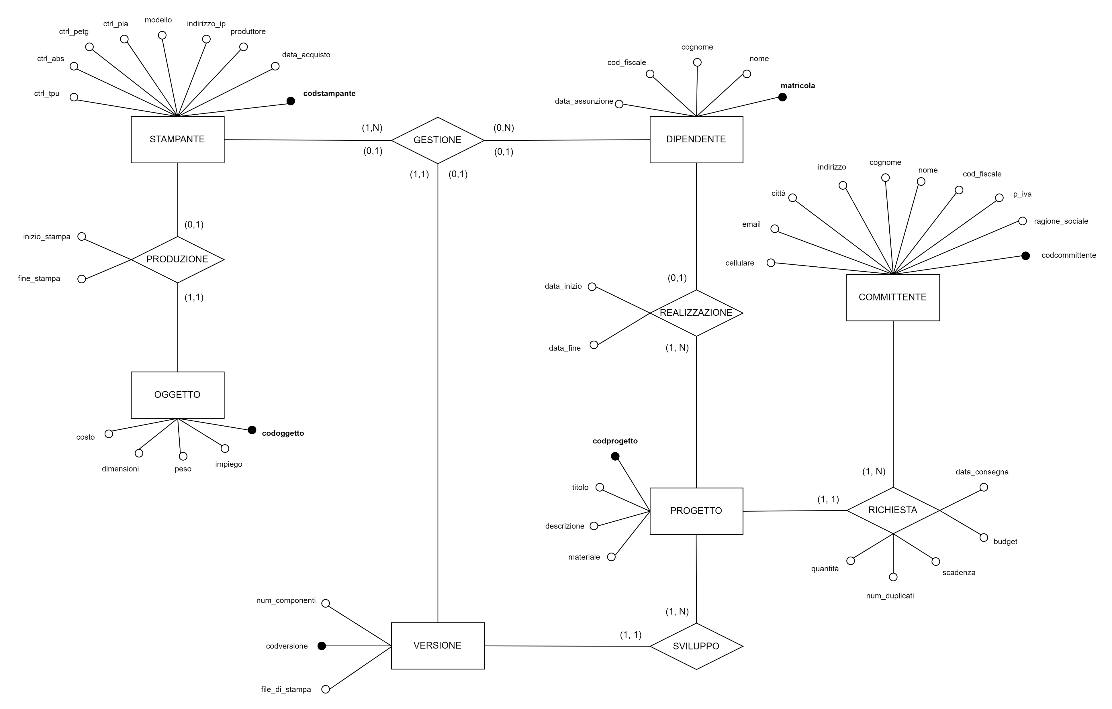
SCHEMA ER SEMPLIFICATO

Slide 18
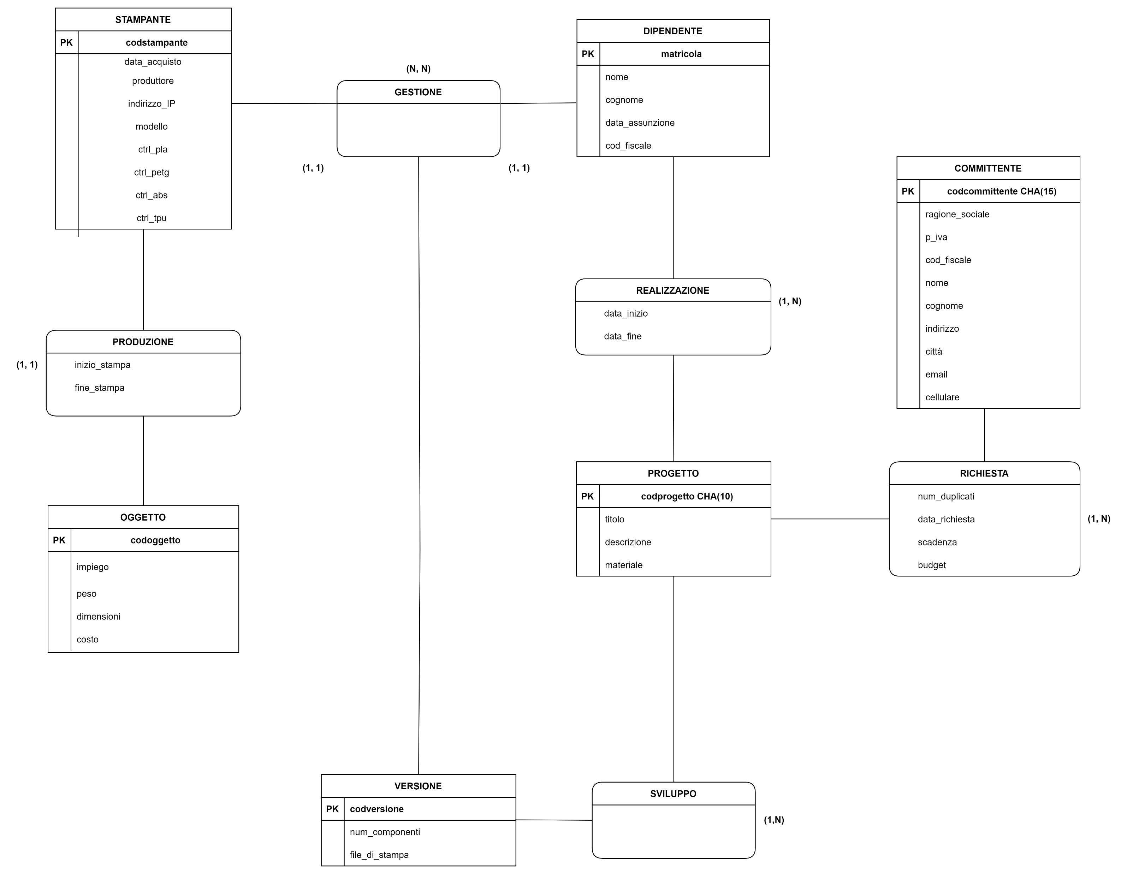
SCHEMA ER SEMPLIFICATO

Slide 19
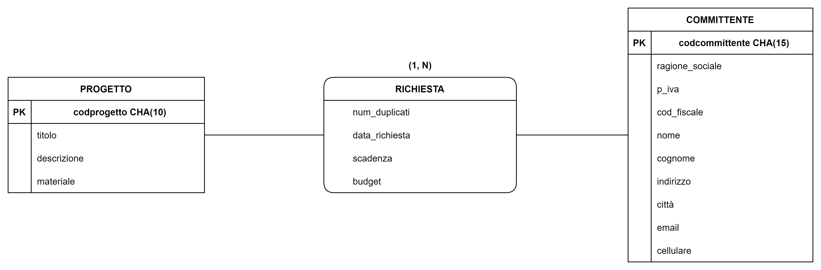
TRADUZIONI ASSOCIAZIONI
Richiesta (UaM)
Vincoli integrità referenziali
Tra | Di | E | Di
committente | progetto | codcommittente | committente

Slide 20
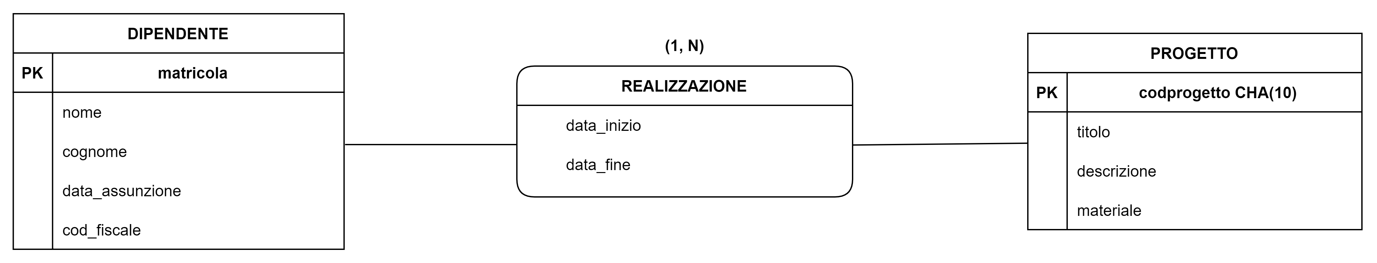
TRADUZIONI ASSOCIAZIONI
Realizzazione (UaM)
Vincoli integrità referenziali
Tra | Di | E | Di
sviluppatore | realizzazione | matricola | dipendente
progetto | realizzazione | codprogetto | progetto

Slide 21
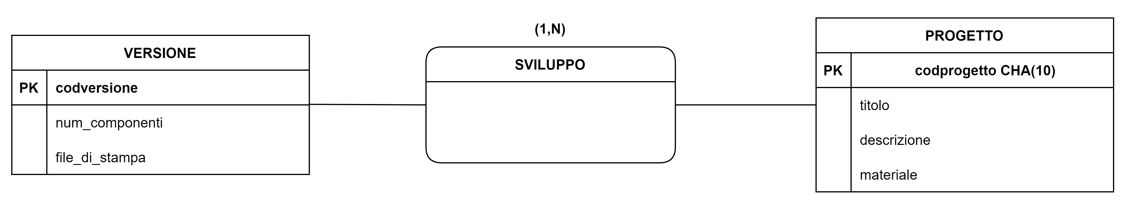
TRADUZIONI ASSOCIAZIONI
Sviluppo (UaM)
Vincoli integrità referenziali
Tra | Di | E | Di
progetto | versione | codprogetto | progetto

Slide 22
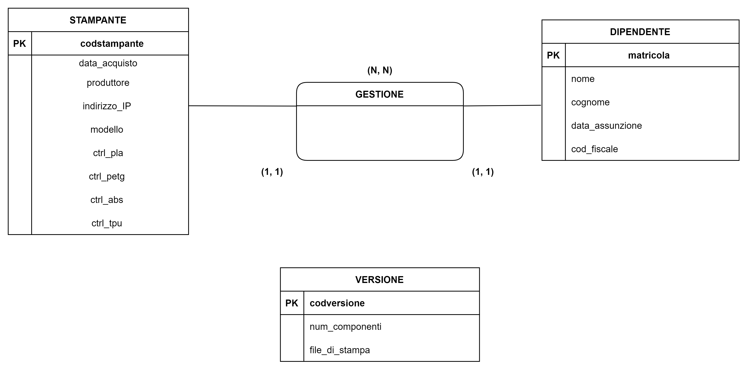
TRADUZIONI ASSOCIAZIONI
Gestione
(MaM), (UaU), (UaU)
Vincoli integrità referenziali
Tra | Di | E | Di
versione | gestione | codversione | versione
tecnico | gestione | matricola | dipendente
stampante | gestione | codstampante | stampante

Slide 23
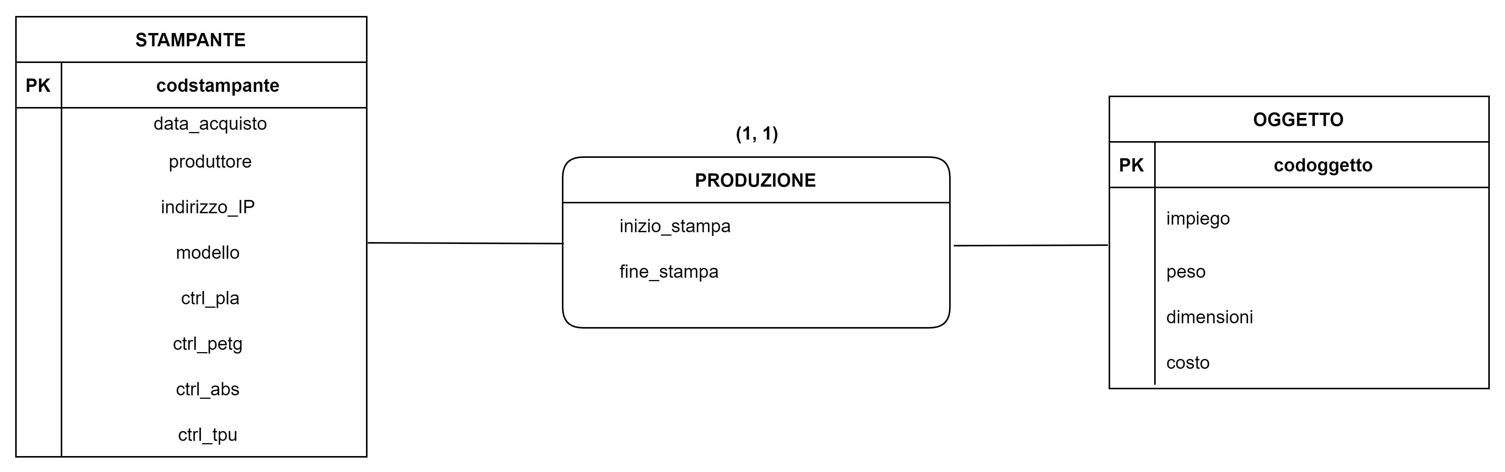
TRADUZIONI ASSOCIAZIONI
Produzione (UaU)
Vincoli integrità referenziali
Tra | Di | E | Di
stampante | oggetto | codstampante | stampante

Slide 24
Committente
Versione
Progetto
Dipendente
Stampante
Oggetto
CREAZIONE TABELLE
Entità

Slide 25
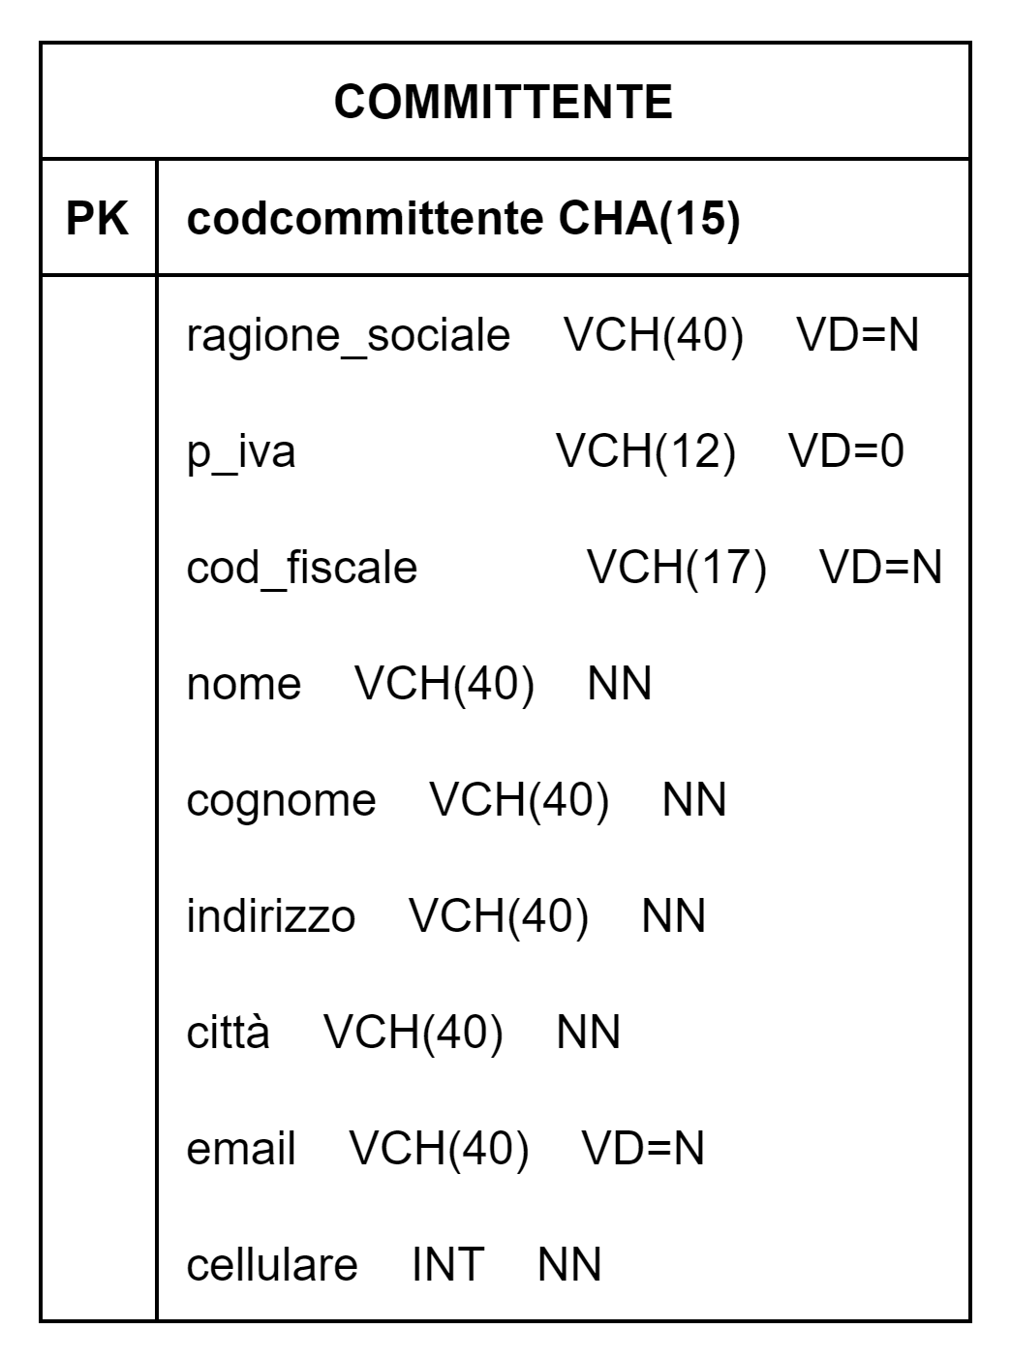
CREAZIONE DI COMMITTENTE
CREATE TABLE committente(
codcommittente int,
ragione_sociale varchar(40) NULL,
p_iva varchar(12) default 0,
cod_fiscale varchar(17) default 0,
nome varchar(40) NOT NULL,
cognome varchar(40) NOT NULL,
indirizzo varchar(40) NOT NULL,
città varchar(40) NOT NULL,
email varchar(40) NULL,
cellulare int NOT NULL,
constraint committente_pk PRIMARY KEY(codcommittente)
);

Slide 26
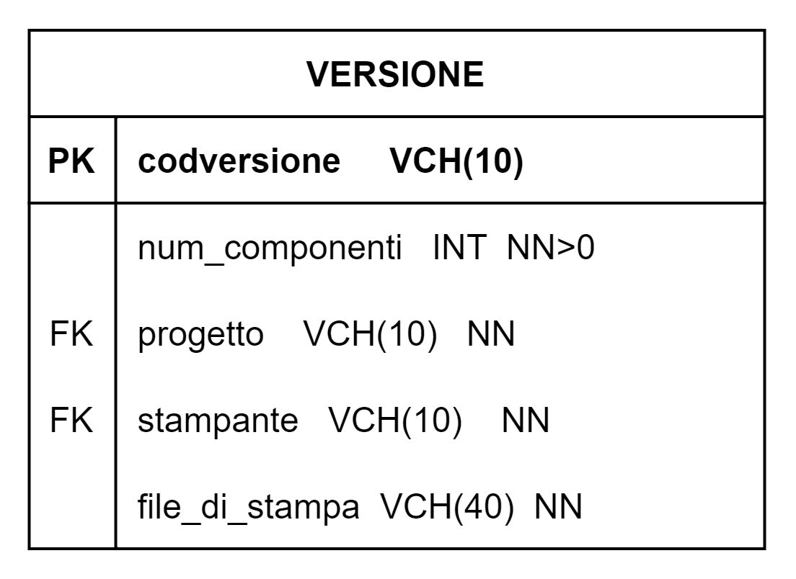
CREAZIONE DI VERSIONE
CREATE TABLE versione(
codversione int,
num_componenti int NOT NULL,
progetto int NOT NULL,
stampante int,
constraint versione_pk PRIMARY KEY(codversione)
);

Slide 27
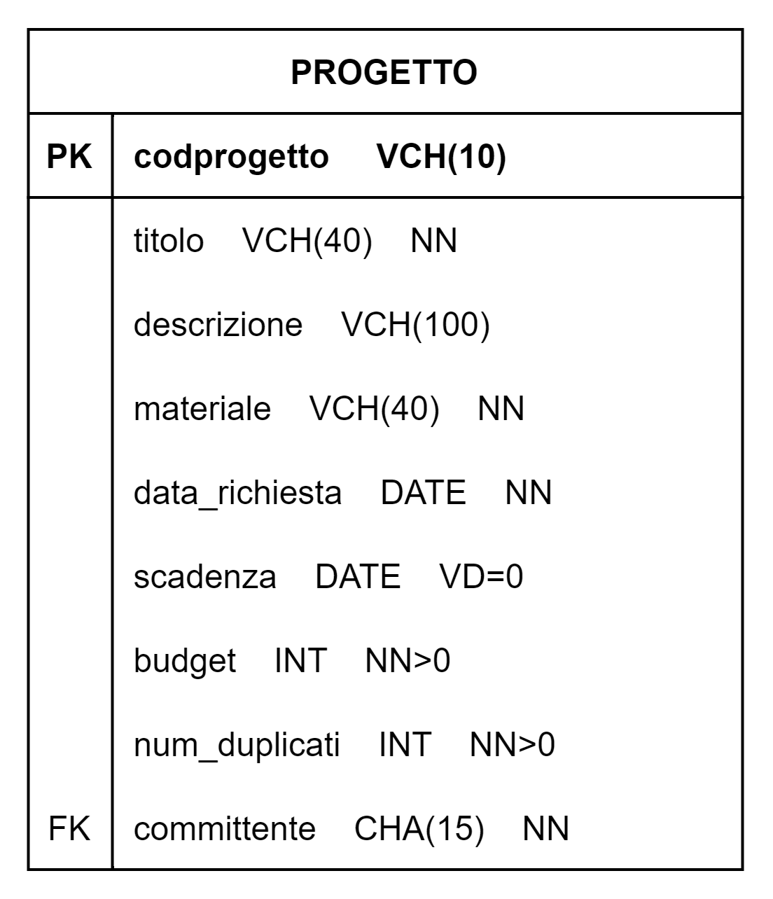
CREAZIONE DI PROGETTO
CREATE TABLE progetto(
codprogetto int,
titolo varchar(40) NOT NULL,
descrizione varchar(100),
materiale varchar(40) NOT NULL,
data_richiesta date NOT NULL,
scadenza date NOT NULL,
budget int NOT NULL,
committente int NOT NULL,
constraint progetto_pk PRIMARY KEY(codprogetto)
);

Slide 28
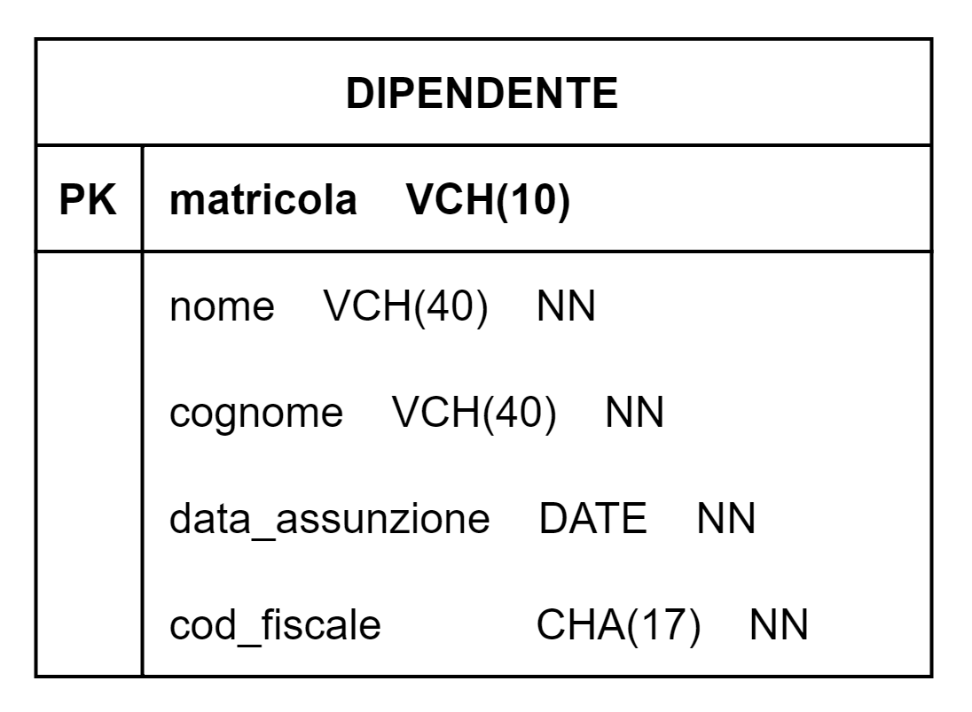
CREAZIONE DI DIPENDENTE
CREATE TABLE dipendente(
matricola int,
nome varchar(40) NOT NULL,
cognome varchar(40) NOT NULL,
data_assunzione date NOT NULL,
cod_fiscale varchar(20) NOT NULL,
constraint dipendente_pk PRIMARY KEY(matricola)
);

Slide 29
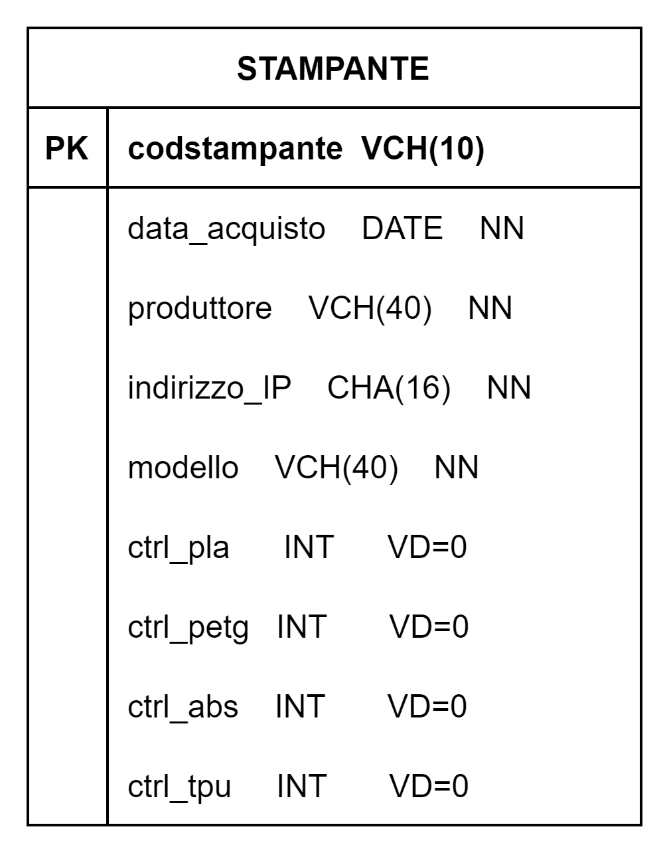
CREAZIONE DI STAMPANTE
CREATE TABLE stampante(
codstampante int,
data_acquisto date NOT NULL,
produttore varchar(40) NOT NULL,
indirizzo_IP character(16) NOT NULL,
modello varchar(40) NOT NULL,
ctrl_pla int default 0,
ctrl_petg int default 0,
ctrl_abs int default 0,
ctrl_tpu int default 0,
constraint stampante_pk PRIMARY KEY(codstampante)
);

Slide 30
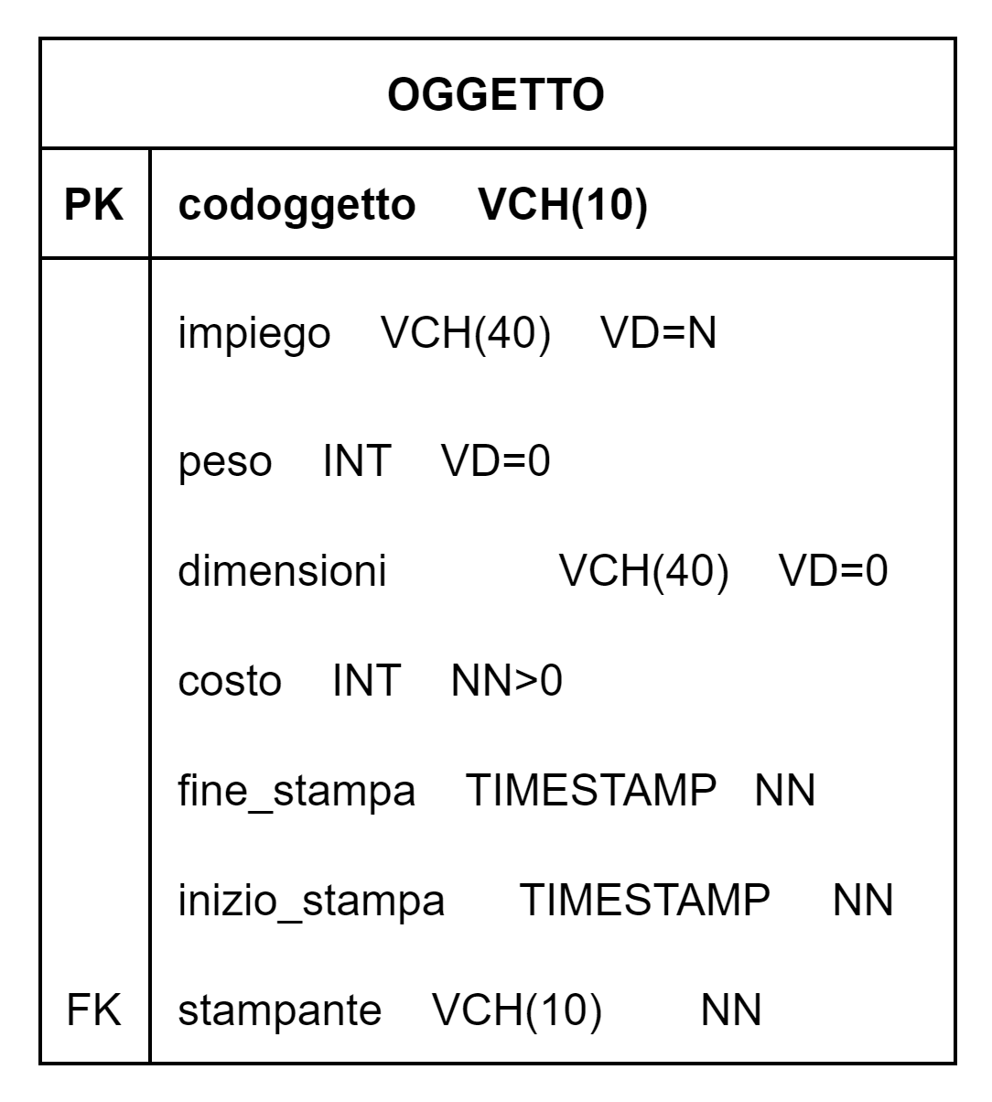
CREAZIONE DI OGGETTO
CREATE TABLE oggetto(
codoggetto int,
impiego varchar(40) NULL,
peso int default 0,
dimensioni varchar(40) NULL,
costo int NOT NULL,
inizio_stampa date,
fine_stampa date,
stato_avanzamento varchar(5) NULL,
stampante int UNIQUE,
constraint oggetto_pk PRIMARY KEY(codoggetto)
);

Slide 31
CREAZIONE TABELLE
Associazioni
Realizzazione
Gestione

Slide 32
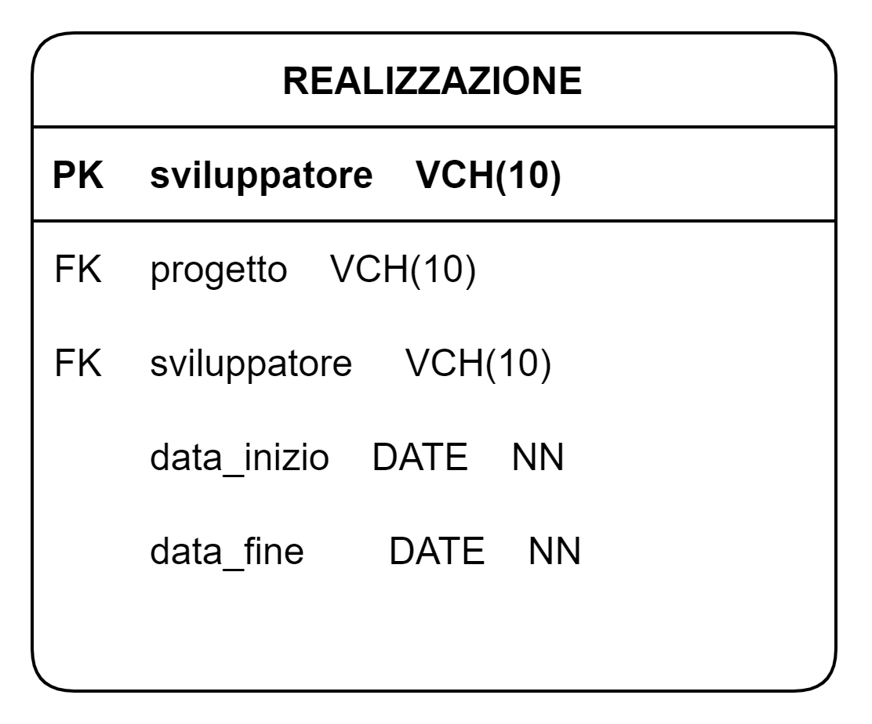
CREAZIONE DI REALIZZAZIONE
CREATE TABLE realizzazione(
sviluppatore int,
progetto int,
data_inizio date NULL,
data_fine date NULL,
constraint realizzazione_pk PRIMARY KEY(sviluppatore, progetto)
);

Slide 33
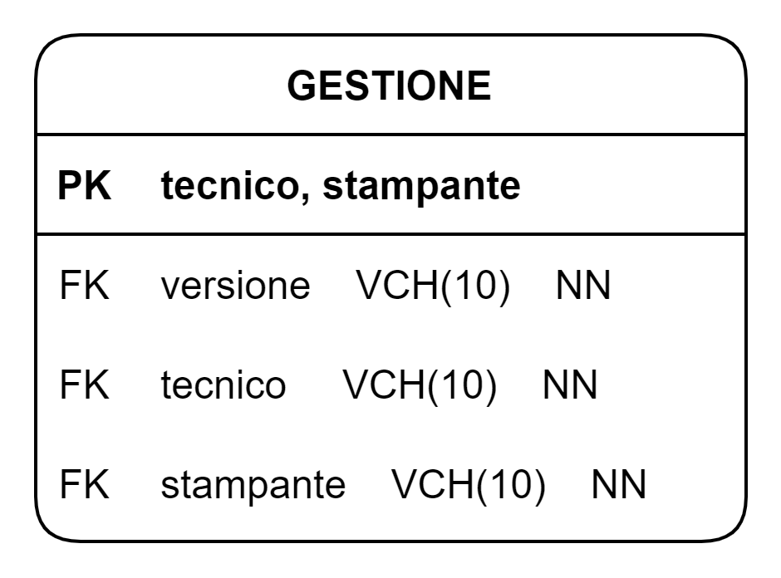
CREAZIONE DI GESTIONE
CREATE TABLE gestione(
versione int,
tecnico int,
stampante int UNIQUE,
constraint gestione_pk PRIMARY KEY(tecnico, stampante)
);

Slide 34
CREAZIONE SEQUENZE
CREATE SEQUENCE seq_versione
INCREMENT BY 10
START WITH 3000
MAXVALUE 10000
NOCACHE
NOCYCLE;
CREATE SEQUENCE seq_stampante
INCREMENT BY 10
START WITH 11000
MAXVALUE 12000
NOCACHE
NOCYCLE;
CREATE SEQUENCE seq_oggetto
INCREMENT BY 10
START WITH 12000
MAXVALUE 20000
NOCACHE
NOCYCLE
CREATE SEQUENCE seq_committente
INCREMENT BY 10
START WITH 1000
MAXVALUE 2000
NOCACHE
NOCYCLE;
CREATE SEQUENCE seq_progetto
INCREMENT BY 10
START WITH 2000
MAXVALUE 3000
NOCACHE
NOCYCLE;

Slide 35
CREAZIONE DEI VINCOLI INTEGRITÀ REFERENZIALE
Tra | Di | E | Di
committente | progetto | codcommittente | committente
sviluppatore | realizzazione | matricola | dipendente
progetto | realizzazione | codprogetto | progetto
progetto | versione | codprogetto | progetto
versione | gestione | codversione | versione
tecnico | gestione | matricola | dipendente
stampante | gestione | codstampante | stampante
stampante | oggetto | codstampante | stampante

Slide 36
CREAZIONE DEI VINCOLI INTEGRITÀ REFERENZIALE
ALTER TABLE progetto ADD constraint forkey_progetto_committente
foreign key(committente) references committente(codcommittente) on delete cascade;
ALTER TABLE realizzazione ADD constraint fk_realiz_dip
foreign key(sviluppatore) references dipendente(matricola) on delete cascade;
ALTER TABLE realizzazione ADD constraint forkey_realizzazione_progetto
foreign key(progetto) references progetto(codprogetto) on delete cascade;
ALTER TABLE versione ADD constraint forkey_versione_progetto
foreign key(progetto) references progetto(codprogetto) on delete cascade;
ALTER TABLE gestione ADD constraint forkey_gestione_versioni
foreign key(versione) references versione(codversione) on delete cascade;
ALTER TABLE gestione ADD constraint forkey_gestione_dipendenti
foreign key(tecnico) references dipendente(matricola) on delete cascade;
ALTER TABLE gestione ADD constraint forkey_gestione_stampanti
foreign key(stampante) references stampante(codstampante) on delete cascade;
ALTER TABLE oggetto ADD constraint forkey_oggetto_stampanti
foreign key(stampante) references stampante(codstampante) on delete cascade;
ALTER TABLE file_3d ADD constraint forkey_file_3d_versione
foreign key(versione) references versione(codversione) on delete cascade;
ALTER TABLE file_di_stampa ADD constraint forkey_file_di_stampa_versione
foreign key(versione) references versione(codversione) on delete cascade;

Slide 37
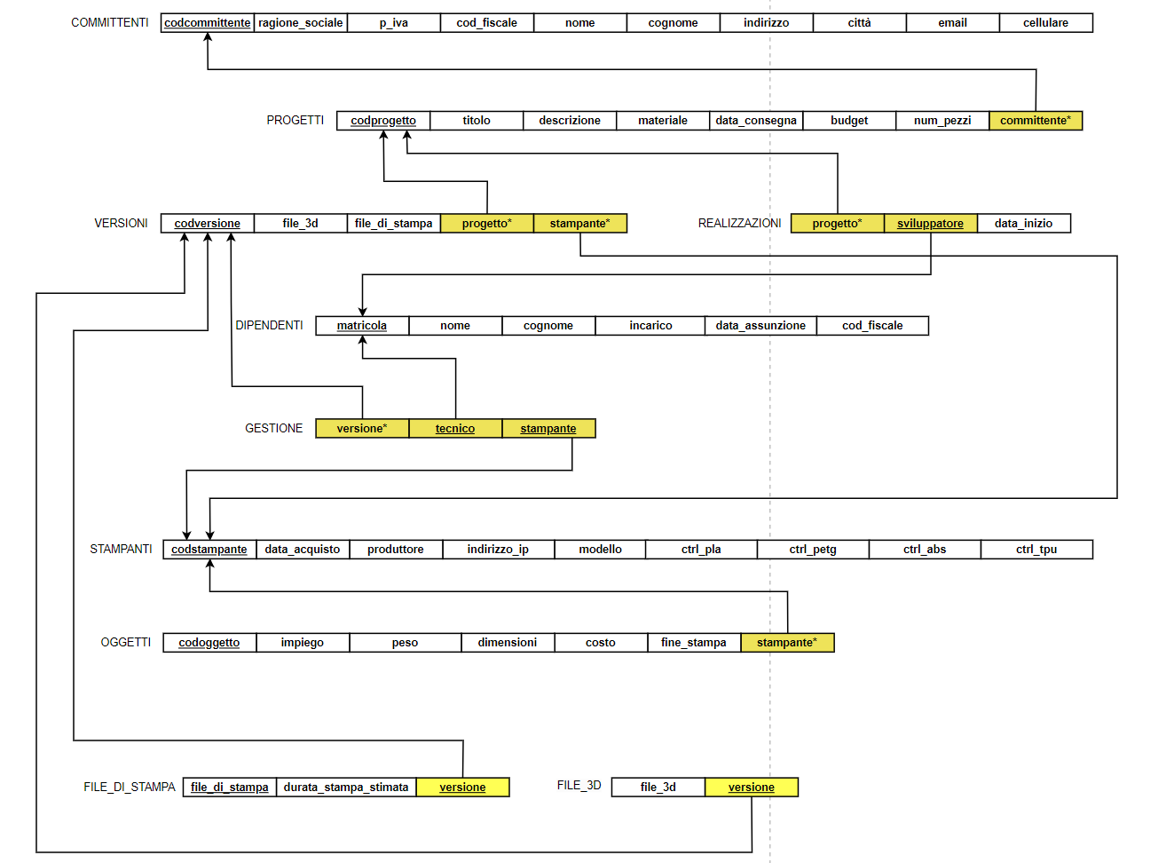
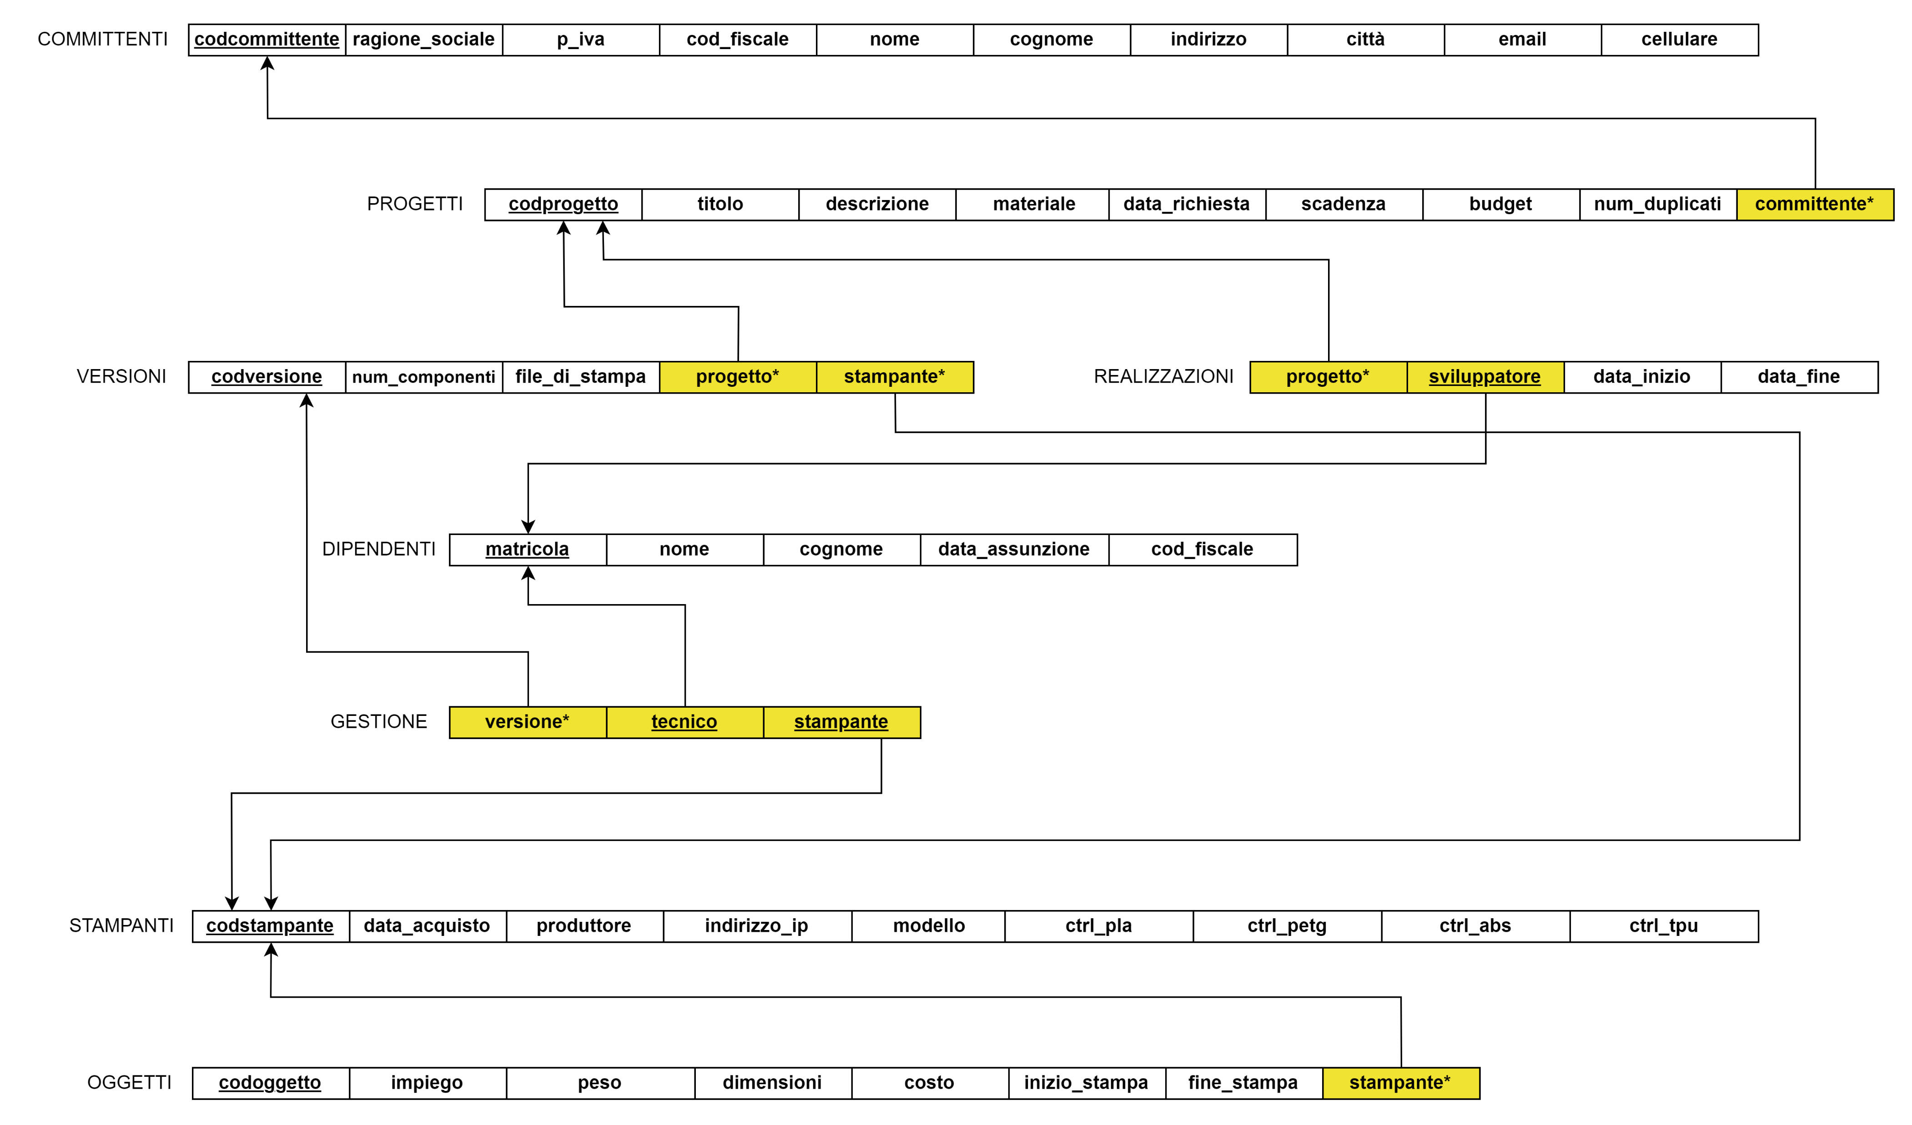
SCHEMA LOGICO

Slide 38
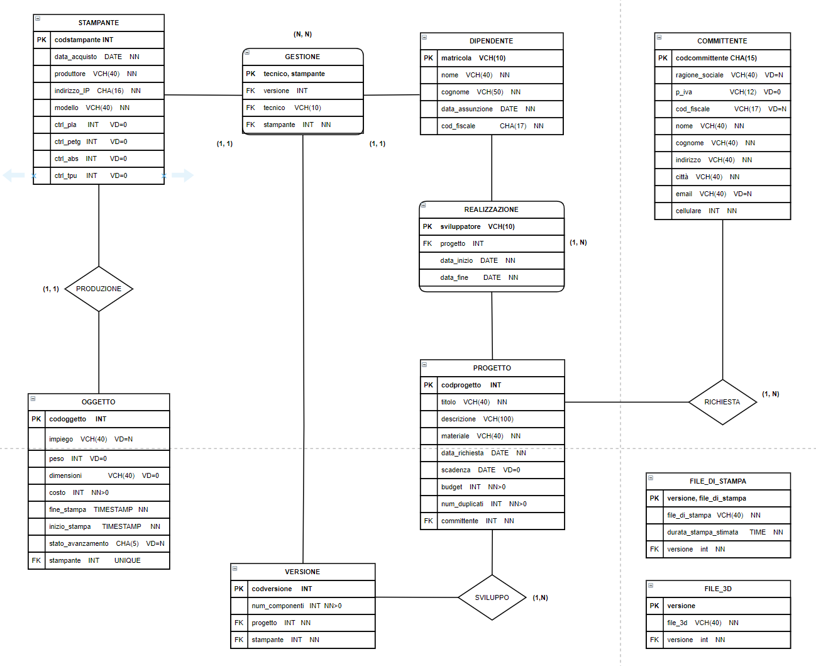
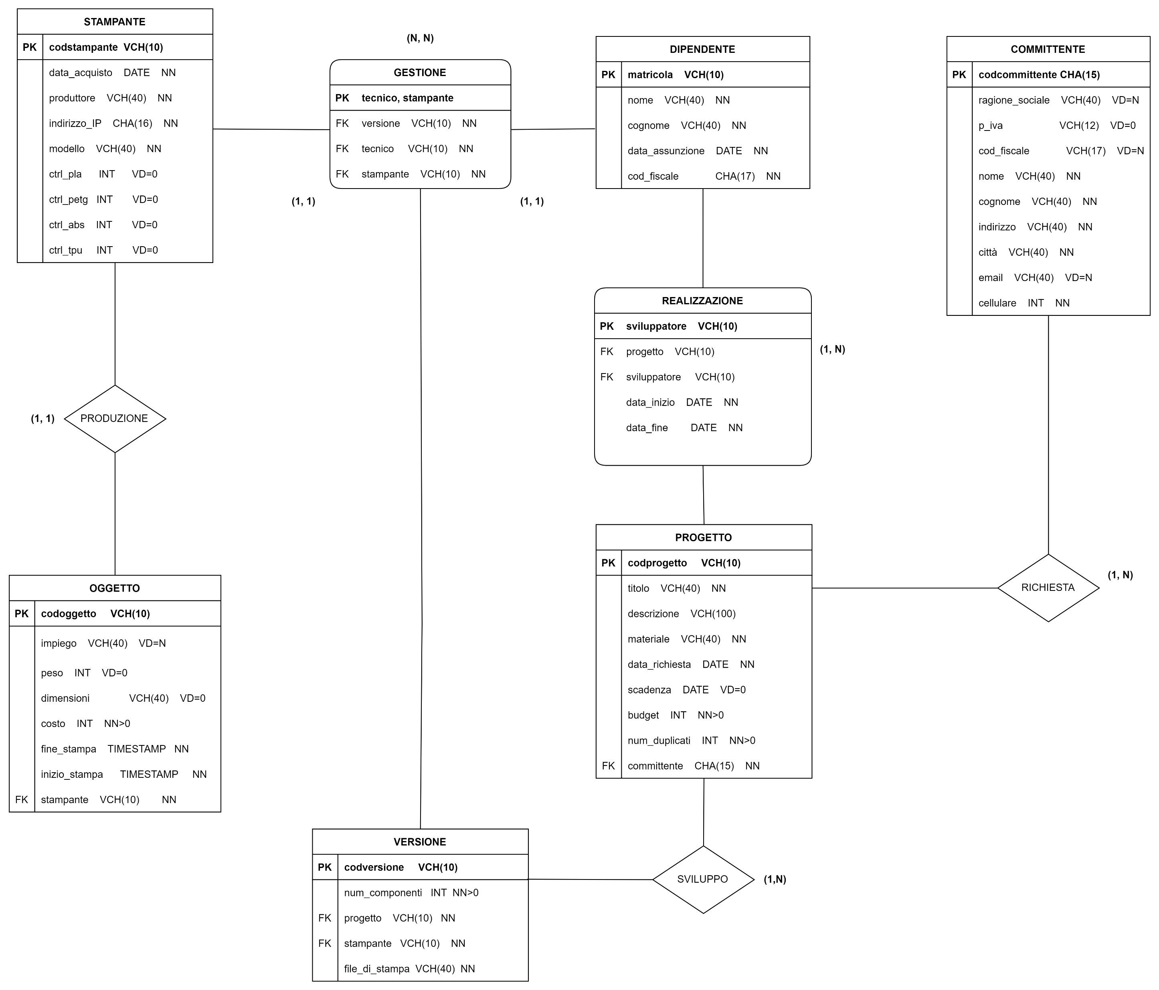
SCHEMA
FINALE

Slide 39
SCRIPT DI DEBUG
ALTER TABLE versione DROP CONSTRAINT forkey_versione_progetto;
ALTER TABLE progetto DROP CONSTRAINT forkey_progetto_committente;
ALTER TABLE oggetto DROP CONSTRAINT forkey_oggetto_stampanti;
ALTER TABLE realizzazione DROP CONSTRAINT fk_realiz_dip;
ALTER TABLE realizzazione DROP CONSTRAINT forkey_realizzazione_progetto;
ALTER TABLE gestione DROP CONSTRAINT forkey_gestione_versioni;
ALTER TABLE gestione DROP CONSTRAINT forkey_gestione_dipendenti;
ALTER TABLE gestione DROP CONSTRAINT forkey_gestione_stampanti;
ALTER TABLE file_3d DROP CONSTRAINT forkey_file_3d_versione;
ALTER TABLE file_di_stampa DROP CONSTRAINT forkey_file_di_stampa_versione;
DROP TABLE committente;
DROP TABLE progetto;
DROP TABLE versione;
DROP TABLE oggetto;
DROP TABLE stampante;
DROP TABLE dipendente;
DROP TABLE realizzazione;
DROP TABLE gestione;
DROP TABLE file_3d;
DROP TABLE file_di_stampa;
DROP VIEW dipendenti_sviluppatori;
DROP VIEW dipendenti_tecnici;
DROP VIEW committenti_privati;
DROP VIEW committenti_pubblici;
DROP VIEW exp_req;
DROP VIEW count_version;
DROP VIEW version_printed;
DROP VIEW dev_project;
DROP VIEW tec_print;
DROP VIEW data_control;
DROP VIEW data_control_diff;
DROP VIEW time_to_stamp;
DROP SEQUENCE seq_committente;
DROP SEQUENCE seq_versione;
DROP SEQUENCE seq_progetto;
DROP SEQUENCE seq_oggetto;
DROP SEQUENCE seq_stampante;
DROP PROCEDURE insert_committente;
DROP PROCEDURE insert_dipendente;
DROP PROCEDURE insert_file_3d;
DROP PROCEDURE insert_file_di_stampa;
DROP PROCEDURE insert_gestione;
DROP PROCEDURE insert_oggetto;
DROP PROCEDURE insert_progetto;
DROP PROCEDURE insert_realizzazione;
DROP PROCEDURE insert_stampante;
DROP PROCEDURE insert_versione;
DROP PROCEDURE insert_init_val;

Slide 40
PROCEDURE
create or replace PROCEDURE insert_committente IS
CURSOR cursore IS SELECT * FROM committente;
record cursore%ROWTYPE;
conta number:=0;
BEGIN
INSERT INTO committente VALUES(seq_committente.NEXTVAL,'privato','','CHSRCM84H58Z129M','Ralula_Manuela','Chris','Trav_pironti_7','Pompei','ralluk-manuella84@libero.it','3457261128');
INSERT INTO committente VALUES(seq_committente.NEXTVAL,'BioTech_inc','IT193846737','','D_Agostino','D_Aniello','Via_crapolla_186','Pompei','agodaniello89@gmail.com','3384116580');
INSERT INTO committente VALUES(seq_committente.NEXTVAL,'Geam_sas','IT432209932','','Sabato','Fontana','Via_giovanni_della_rocca_216','Boscoreale','sabafont@gmail.com','3925241122');
INSERT INTO committente VALUES(seq_committente.NEXTVAL,'privato','','SSSFTN66T4IG813U','Sessa','Fortunata','Via_statale_145','Scafati','tinastreghetta@hotmail.com','3319591211');
OPEN cursore;
DBMS_OUTPUT.PUT_LINE('Tabella committente');
LOOP
conta := conta + 1;
FETCH cursore INTO record;
EXIT WHEN cursore%NOTFOUND;
DBMS_OUTPUT.PUT_LINE('Record n. ' || conta ||
' codcommittente ' || record.codcommittente ||
' ragione_sociale ' || record.ragione_sociale ||
' p_iva ' || record.p_iva ||
' cod_fiscale ' || record.cod_fiscale ||
' nome ' || record.nome ||
' cognome ' || record.cognome ||
' indirizzo ' || record.indirizzo ||
' città ' || record.città ||
' email ' || record.email ||
' cellulare ' || record.cellulare );
END LOOP;
CLOSE cursore;
END;

Slide 41
PROCEDURE
create or replace PROCEDURE insert_dipendente IS
CURSOR cursore IS SELECT * FROM dipendente;
record cursore%ROWTYPE;
conta number:=0;
BEGIN
INSERT INTO dipendente VALUES(05510001,'Anna','Barra',DATE '2020-05-01','BRRNNA57P62F839K');
INSERT INTO dipendente VALUES(03210001,'Alfonso','Cesarano',DATE '2020-04-13','CSRLNS65M17C129F');
INSERT INTO dipendente VALUES(03210002,'Carmine','Cascone',DATE '2021-02-23','CSCCMN63P06G813A');
INSERT INTO dipendente VALUES(05510002,'Giovanni','Fiasco',DATE '2020-04-09','FSCGNN83H23F839P');
INSERT INTO dipendente VALUES(05510003,'Luisa','Arena',DATE '2021-10-21','RNALSU82E50F839T');
OPEN cursore;
DBMS_OUTPUT.PUT_LINE('Tabella dipendente');
LOOP
conta := conta + 1;
FETCH cursore INTO record;
EXIT WHEN cursore%NOTFOUND;
DBMS_OUTPUT.PUT_LINE('Record n. ' || conta ||
' matricola ' || record.matricola ||
' nome ' || record.nome ||
' cognome ' || record.cognome ||
' data_assunzione ' || record.data_assunzione ||
' cod_fiscale ' || record.cod_fiscale );
END LOOP;
CLOSE cursore;
END;

Slide 42
PROCEDURE
create or replace PROCEDURE insert_stampante IS
CURSOR cursore IS SELECT * FROM stampante;
record cursore%ROWTYPE;
conta number:=0;
BEGIN
INSERT INTO stampante VALUES(seq_stampante.NEXTVAL,DATE '2019-01-15','Artillery','192.192.100.1','Hornet',1,1,0,0);
INSERT INTO stampante VALUES(seq_stampante.NEXTVAL,DATE '2019-02-11','AnyCubic','192.192.101.1','i3_Mega',1,0,1,0);
INSERT INTO stampante VALUES(seq_stampante.NEXTVAL,DATE '2019-03-17','Creality','192.192.103.0','Ender_3',1,1,0,1);
INSERT INTO stampante VALUES(seq_stampante.NEXTVAL,DATE '2020-02-14','GeeeTech','192.192.105.1','Prusa_i3_Pro',1,1,1,0);
OPEN cursore;
DBMS_OUTPUT.PUT_LINE('Tabella stampante');
LOOP
conta := conta + 1;
FETCH cursore INTO record;
EXIT WHEN cursore%NOTFOUND;
DBMS_OUTPUT.PUT_LINE('Record n. ' || conta ||
' codstampante ' || record.codstampante ||
' data_acquisto ' || record.data_acquisto ||
' produttore ' || record.produttore ||
' indirizzo_IP ' || record.indirizzo_IP ||
' modello ' || record.modello ||
' ctrl_PLA ' || record.ctrl_PLA ||
' ctrl_PETG ' || record.ctrl_PETG ||
' ctrl_ABS ' || record.ctrl_ABS ||
' ctrl_TPU ' || record.ctrl_TPU );
END LOOP;
CLOSE cursore;
END;

Slide 43
PROCEDURE
create or replace PROCEDURE insert_progetto IS
CURSOR cursore IS SELECT * FROM progetto;
record cursore%ROWTYPE;
conta number:=0;
BEGIN
INSERT INTO progetto VALUES(seq_progetto.NEXTVAL,'coprivaso','stampa_di_coprivasi_stampati_in_3d_per_riutilizzare_le_bottiglie_di_plastica','PETG',DATE '2020-09-11',DATE '2020-10-11',50,1000);
INSERT INTO progetto VALUES(seq_progetto.NEXTVAL,'staffa_armadio','stampa_di_una_staffa_reggi_cappotti','ABS',DATE '2020-10-12',DATE '2020-11-12',175,1010);
INSERT INTO progetto VALUES(seq_progetto.NEXTVAL,'fermaporte','stampa_di_un_fermaporta_per_un_ufficio','ABS',DATE '2020-10-18',DATE '2020-11-18',35,1020);
INSERT INTO progetto VALUES(seq_progetto.NEXTVAL,'spada_zelda','stampa_di_una_spada_dal_videogioco_the_legend_of_zelda','PLA',DATE '2021-10-06',DATE '2020-11-06',80,1030);
OPEN cursore;
DBMS_OUTPUT.PUT_LINE('Tabella progetto');
LOOP
conta := conta + 1;
FETCH cursore INTO record;
EXIT WHEN cursore%NOTFOUND;
DBMS_OUTPUT.PUT_LINE('Record n. ' || conta ||
' codprogetto ' || record.codprogetto ||
' titolo ' || record.titolo ||
' descrizione ' || record.descrizione ||
' materiale ' || record.materiale ||
' data_richiesta ' || record.data_richiesta ||
' scadenza ' || record.scadenza ||
' budget ' || record.budget ||
' committente ' || record.committente );
END LOOP;
CLOSE cursore;
END;

Slide 44
PROCEDURE
create or replace PROCEDURE insert_versione IS
CURSOR cursore IS SELECT * FROM versione;
record cursore%ROWTYPE;
conta number:=0;
BEGIN
INSERT INTO versione VALUES(seq_versione.NEXTVAL,1,2000,11000);
INSERT INTO versione VALUES(seq_versione.NEXTVAL,1,2010,11010);
INSERT INTO versione VALUES(seq_versione.NEXTVAL,1,2010,11020);
INSERT INTO versione VALUES(seq_versione.NEXTVAL,1,2020,11020);
INSERT INTO versione VALUES(seq_versione.NEXTVAL,2,2030,11030);
INSERT INTO versione VALUES(seq_versione.NEXTVAL,2,2030,11030);
OPEN cursore;
DBMS_OUTPUT.PUT_LINE('Tabella versione');
LOOP
conta := conta + 1;
FETCH cursore INTO record;
EXIT WHEN cursore%NOTFOUND;
DBMS_OUTPUT.PUT_LINE('Record n. ' || conta ||
' codversione ' || record.codversione ||
' num_componenti ' || record.num_componenti||
' progetto ' || record.progetto ||
' stampante ' || record.stampante );
END LOOP;
CLOSE cursore;
END;

Slide 45
PROCEDURE
create or replace PROCEDURE insert_file_3d IS
CURSOR cursore IS SELECT * FROM file_3d;
record cursore%ROWTYPE;
conta number:=0;
BEGIN
INSERT INTO file_3d VALUES('coprivaso_v1.stl',3000);
INSERT INTO file_3d VALUES('coprivaso_v2-stl',3010);
INSERT INTO file_3d VALUES('staffa_armadio_v1.stl',3020);
INSERT INTO file_3d VALUES('fermaporta_v1.stl',3030);
INSERT INTO file_3d VALUES('spada_zelda_lama_v1.stl',3040);
INSERT INTO file_3d VALUES('spada_zelda_elsa_v1.stl',3040);
INSERT INTO file_3d VALUES('spada_zelda_lama_v2.stl',3050);
INSERT INTO file_3d VALUES('spada_zelda_elsa_v2.stl',3050);
OPEN cursore;
DBMS_OUTPUT.PUT_LINE('Tabella file_3d');
LOOP
conta := conta + 1;
FETCH cursore INTO record;
EXIT WHEN cursore%NOTFOUND;
DBMS_OUTPUT.PUT_LINE('Record n. ' || conta ||
' file_3d ' || record.file_3d ||
' versione ' || record.versione );
END LOOP;
CLOSE cursore;
END;

Slide 46
PROCEDURE
create or replace PROCEDURE insert_file_di_stampa IS
CURSOR cursore IS SELECT * FROM file_di_stampa ;
record cursore%ROWTYPE;
conta number:=0;
BEGIN
INSERT INTO file_di_stampa VALUES('coprivaso_v1.GCODE','03:30:22',3000);
INSERT INTO file_di_stampa VALUES('coprivaso_v2.GCODE','03:50:46',3010);
INSERT INTO file_di_stampa VALUES('staffa_armadio_v1.GCODE','07:10:10',3020);
INSERT INTO file_di_stampa VALUES('fermaporta_v1.GCODE','02:15:54',3030);
INSERT INTO file_di_stampa VALUES('spada_zelda_lama_v1.GCODE','09:34:42',3040);
INSERT INTO file_di_stampa VALUES('spada_zelda_elsa_v1.GCODE','05:44:41',3040);
INSERT INTO file_di_stampa VALUES('spada_zelda_lama_v2.GCODE','08:56:07',3050);
INSERT INTO file_di_stampa VALUES('spada_zelda_elsa_v2.GCODE','06:02:18',3050);
OPEN cursore;
DBMS_OUTPUT.PUT_LINE('Tabella file_di_stampa ');
LOOP
conta := conta + 1;
FETCH cursore INTO record;
EXIT WHEN cursore%NOTFOUND;
DBMS_OUTPUT.PUT_LINE('Record n. ' || conta ||
' file_di_stampa ' || record.file_di_stampa ||
' durata_stimata ' || record.durata_stimata ||
' versione ' || record.versione );
END LOOP;
CLOSE cursore;
END;

Slide 47
PROCEDURE
create or replace PROCEDURE insert_gestione IS
CURSOR cursore IS SELECT * FROM gestione;
record cursore%ROWTYPE;
conta number:=0;
BEGIN
INSERT INTO gestione VALUES(3010,3210001,11000);
INSERT INTO gestione VALUES(3020,3210001,11010);
INSERT INTO gestione VALUES(3030,3210002,11020);
INSERT INTO gestione VALUES(3050,3210002,11030);
OPEN cursore;
DBMS_OUTPUT.PUT_LINE('Tabella gestione');
LOOP
conta := conta + 1;
FETCH cursore INTO record;
EXIT WHEN cursore%NOTFOUND;
DBMS_OUTPUT.PUT_LINE('Record n. ' || conta ||
' versione ' || record.versione ||
' tecnico ' || record.tecnico ||
' stampante ' || record.stampante );
END LOOP;
CLOSE cursore;
END;

Slide 48
PROCEDURE
create or replace PROCEDURE insert_realizzazione IS
CURSOR cursore IS SELECT * FROM realizzazione;
record cursore%ROWTYPE;
conta number:=0;
BEGIN
INSERT INTO realizzazione VALUES(5510001,'2000',DATE '2020-09-11',DATE '2020-10-04');
INSERT INTO realizzazione VALUES(5510002,'2010',DATE '2020-10-13',DATE '2020-10-20');
INSERT INTO realizzazione VALUES(5510003,'2020',DATE '2020-10-25',DATE '2020-12-24');
INSERT INTO realizzazione VALUES(5510001,'2030',DATE '2021-10-06','');
OPEN cursore;
DBMS_OUTPUT.PUT_LINE('Tabella realizzazione');
LOOP
conta := conta + 1;
FETCH cursore INTO record;
EXIT WHEN cursore%NOTFOUND;
DBMS_OUTPUT.PUT_LINE('Record n. ' || conta ||
' progetto ' || record.progetto ||
' sviluppatore ' || record.sviluppatore ||
' data_inizio ' || record.data_inizio ||
' data_fine ' || record.data_fine );
END LOOP;
CLOSE cursore;
END;

Slide 49
PROCEDURE
create or replace PROCEDURE insert_oggetto IS
CURSOR cursore IS SELECT * FROM oggetto;
record cursore%ROWTYPE;
conta number:=0;
BEGIN
INSERT INTO oggetto VALUES(seq_oggetto.NEXTVAL,'domotica',23,'20x15x5',45,TIMESTAMP '2020-10-05 08:20:00',TIMESTAMP '2020-10-05 12:30:00','',11010);
INSERT INTO oggetto VALUES(seq_oggetto.NEXTVAL,'utility',64,'34x72x38',150,TIMESTAMP '2020-10-20 14:25:00',TIMESTAMP '2020-10-20 21:40:00','',11020);
INSERT INTO oggetto VALUES(seq_oggetto.NEXTVAL,'utility',31,'5x10x3',25,TIMESTAMP '2020-10-26 09:15:00','','',11030);
INSERT INTO oggetto VALUES(seq_oggetto.NEXTVAL,'svago',49,'29x12x10',65,TIMESTAMP '2020-11-25 10:00:04','','',11000);
OPEN cursore;
DBMS_OUTPUT.PUT_LINE('Tabella oggetto');
LOOP
conta := conta + 1;
FETCH cursore INTO record;
EXIT WHEN cursore%NOTFOUND;
DBMS_OUTPUT.PUT_LINE('Record n. ' || conta ||
' codoggetto ' || record.codoggetto ||
' impiego ' || record.impiego ||
' peso ' || record.peso ||
' dimensioni ' || record.dimensioni ||
' costo ' || record.costo ||
' inizio_stampa ' || record.inizio_stampa ||
' fine_stampa ' || record.fine_stampa ||
' stato_avanzamento ' || record.stato_avanzamento ||
' stampante ' || record.stampante );
END LOOP;
CLOSE cursore;
END;

Slide 50
PROCEDURE
create or replace PROCEDURE insert_init_val IS
BEGIN
insert_committente;
insert_dipendente;
insert_stampante;
insert_progetto;
insert_versione;
insert_file_3d;
insert_file_di_stampa;
insert_gestione;
insert_realizzazione;
insert_oggetto;
END;

Slide 51
TRIGGER DI CONTROLLO MAX COMMITTENTI
CREATE TRIGGER max_committenti
AFTER INSERT ON committente
DECLARE
count_committenti NUMBER;
overflow_num_committenti EXCEPTION;
BEGIN
SELECT COUNT (*) INTO count_committenti
FROM committente;
IF(count_committenti > 100)
THEN RAISE overflow_num_committenti;
END IF;
--inserimento corretto--
DBMS_OUTPUT.PUT_LINE('Inserimento corretto');
EXCEPTION WHEN overflow_num_committenti
THEN DBMS_OUTPUT.PUT_LINE('Inserimento rifiutato: non si possono inserire più di 100 committenti');
raise_application_error(-20510,'Limite inserimento committenti raggiunto.');
END;

Slide 52
CREAZIONE VISTE
-----------------------------------------------------------------------------------OP1-----------------------------------------------------------------------------------
CREATE VIEW exp_req(titolo,materiale,data_richiesta,nome_com,cognome_com,email_com)
AS SELECT P.titolo, P.materiale, P.data_richiesta, C.nome, C.cognome, C.email
FROM progetto P JOIN committente C ON P.committente = C.codcommittente
WHERE sysdate < P.scadenza AND sysdate > P.data_richiesta;
--(stampa nella view i dati utili per i progetti che sono attivi, ovvero che risultano in questo momento tra la data di arrivo e quella di scadenza, in altre parole non mostra assolutamente alcuna informazione per i progetti scaduti)
-----------------------------------------------------------------------------------OP2-----------------------------------------------------------------------------------
CREATE VIEW count_version(titolo, num_versioni)
AS SELECT P.titolo, COUNT(V.codversione)
FROM progetto P JOIN versione V ON P.codprogetto = V.progetto
GROUP BY P.titolo;
--(determina quante versioni ha ogni progetto come da direttiva)
-----------------------------------------------------------------------------------OP3-----------------------------------------------------------------------------------
CREATE VIEW version_printed(modello,indirizzo_IP,versioni_stampate,titolo_progetto)
AS SELECT S.modello, S.indirizzo_IP, V.codversione, P.titolo
FROM (versione V JOIN stampante S ON V.stampante = S.codstampante)
JOIN progetto P ON V.progetto = P.codprogetto;
--(come da direttiva mostra la stampante il titolo e la versione stampata)
-----------------------------------------------------------------------------------OP4-----------------------------------------------------------------------------------
CREATE VIEW dev_project(nome,cognome,cod_fiscale,titolo,budget,fine_sviluppo)
AS SELECT D.nome, D.cognome, D.cod_fiscale, P.titolo, TO_CHAR(P.budget,'$999999.99'), R.data_fine
FROM (realizzazione R JOIN progetto P ON R.progetto = P.codprogetto)
JOIN dipendente D ON R.sviluppatore = D.matricola;
--(mostra i progetti a cui ogni sviluppatore ha lavorato e anche se quest'ultimo è terminato, eventualmente da sistemare con ulteriori insert)

Slide 53
CREAZIONE VISTE
-----------------------------------------------------------------------------------OP6-----------------------------------------------------------------------------------
CREATE VIEW tec_print(nome,cognome,cod_fiscale,modello,produttore)
AS SELECT D.nome, D.cognome, cod_fiscale, S.modello, S.produttore
FROM (gestione G JOIN stampante S ON G.stampante = S.codstampante)
JOIN dipendente D ON G.tecnico = D.matricola;
--(mostra le informazioni necessarie per quanto riguarda le interazioni dei tecnici con le stampanti)
-----------------------------------------------------------------------------------OP7-----------------------------------------------------------------------------------
CREATE VIEW data_control(titolo,arrivo_richiesta,inizio_sviluppo,fine_sviluppo)
AS SELECT P.titolo, P.data_richiesta, R.data_inizio, R.data_fine
FROM progetto P JOIN realizzazione R ON P.codprogetto = R.progetto;
CREATE VIEW data_control_diff(titolo,tempo_in_attesa,tempo_in_sviluppo)
AS SELECT DC.titolo, 24 * (DC.inizio_sviluppo - DC.arrivo_richiesta) diff_hours,
24 * (DC.fine_sviluppo - DC.inizio_sviluppo) diff_hours
FROM data_control DC;
CREATE VIEW data_control(titolo,arrivo_richiesta,inizio_sviluppo,fine_sviluppo,tempo_in_attesa,tempo_in_sviluppo)
AS SELECT P.titolo, P.data_richiesta, R.data_inizio, R.data_fine,
24 * (R.data_inizio - P.data_richiesta) diff_hours,
24 * (R.data_fine - R.data_inizio) diff_hours
FROM progetto P JOIN realizzazione R ON P.codprogetto = R.progetto;
--(le prime due view fanno la stessa cosa della terza ma sono divise, questa view mostra tutto cio che ci puo servire riguardo il tempo di attesa e sviluppo)
-----------------------------------------------------------------------------------OP8-----------------------------------------------------------------------------------
CREATE VIEW time_to_stamp(stampa_stimata,tempo_in_stampa,dimensioni,costo,modello,IP_stampante,file_stampato)
AS SELECT fds.durata_stimata, 24 * (O.fine_stampa - O.inizio_stampa) diff_hours,
O.dimensioni, O.costo, S.modello, S.indirizzo_IP, fds.file_di_stampa
FROM ((oggetto O JOIN stampante S ON O.stampante = S.codstampante)
JOIN gestione G ON O.stampante = G.stampante)
JOIN file_di_stampa fds ON fds.versione = G.versione;
--(mi viene mostrato il cofronto tra la stampa stimata e quella reale con relativo file stampato e i dati della stampante)

Slide 54
CREAZIONE VISTE
-------------------------------------------------------AltreWiew------------------------------------------------------------------------------
CREATE VIEW dipendenti_sviluppatori AS
SELECT matricola, nome, cognome
FROM dipendente WHERE matricola LIKE '55%'
ORDER BY matricola;
CREATE VIEW dipendenti_tecnici AS
SELECT matricola, nome, cognome
FROM dipendente WHERE matricola LIKE '32%'
ORDER BY matricola;
CREATE VIEW committenti_pubblici AS
SELECT codcommittente, nome, cognome, indirizzo, città, email, cellulare, ragione_sociale, p_iva
FROM committente WHERE cod_fiscale is NULL
ORDER BY nome;
CREATE VIEW committenti_privati AS
SELECT codcommittente, nome, cognome, indirizzo, città, email, cellulare, ragione_sociale, cod_fiscale
FROM committente WHERE p_iva is NULL
ORDER BY nome;
--(Queste view individuano rispettivamente i dipendenti con l'incarico di sviluppatori e quelli con l'incarico di tecnici; nonché i committenti pubblici e quelli privati)

